Slide 1
함수 만들기

Slide 2
목차
시작하기 전에
함수의 기본
함수에 매개변수 만들기
가변 매개변수
기본 매개변수
키워드 매개변수
리턴
기본적인 함수의 활용
키워드로 정리하는 핵심 포인트
확인문제

Slide 3
시작하기 전에
[핵심 키워드] : 호출, 매개변수, 리턴값, 가변 매개변수, 기본 매개변수
[핵심 포인트]
함수들을 어떻게 만들고 활용하는지 살펴본다.

Slide 4
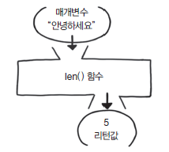
시작하기 전에
함수를 호출
함수 사용
매개변수
함수 호출 시 괄호 내부에 넣는 여러 가지 자료
리턴값
함수를 호출하여 최종적으로 나오는 결과

Slide 5

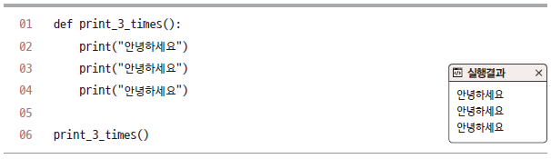
함수의 기본
함수 = 코드의 집합

Slide 6

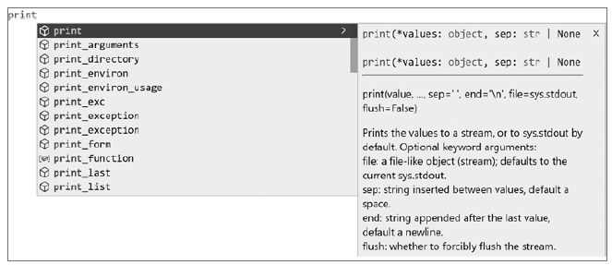
함수에 매개변수 만들기
매개변수

Slide 7
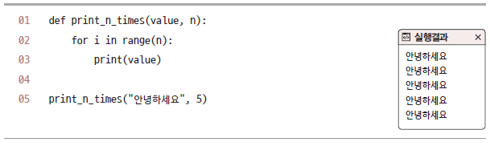
함수에 매개변수 만들기
예시 - 매개변수의 기본

Slide 8
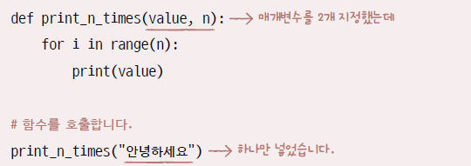
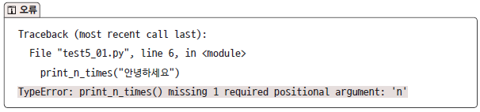
함수에 매개변수 만들기
매개변수와 관련된 TypeError
매개변수를 넣지 않은 경우

Slide 9
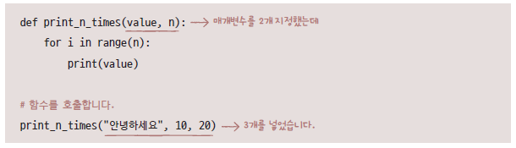
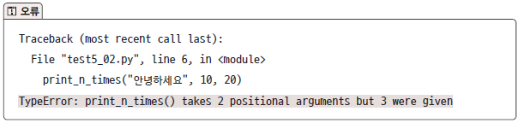
함수에 매개변수 만들기
매개변수를 더 많이 넣은 경우

Slide 10

가변 매개변수
가변 매개변수
매개변수를 원하는 만큼 받을 수 있는 함수
제약
가변 매개변수 뒤에는 일반 매개변수 올 수 없음
가변 매개변수는 하나만 사용할 수 있음

Slide 11
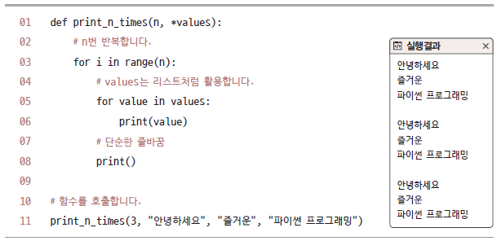
가변 매개변수
예시 – 가변 매개변수 함수

Slide 12
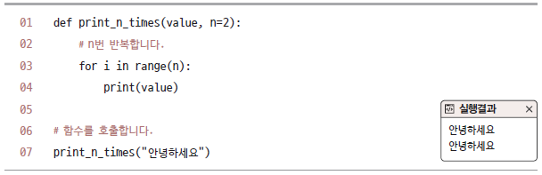
기본 매개변수
기본 매개변수
매개변수 값 입력하지 않았을 경우 매개변수에 들어가는 기본값
예시 – 기본 매개변수

Slide 13
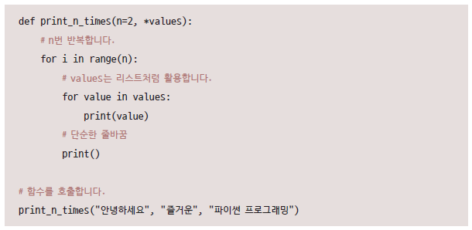
키워드 매개변수
기본 매개변수가 가변 매개변수보다 앞에 올 때
기본 매개변수의 의미가 사라짐

Slide 14
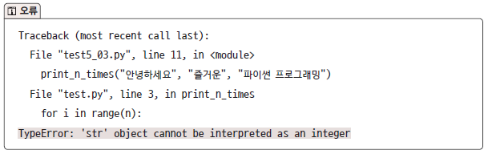
키워드 매개변수

Slide 15
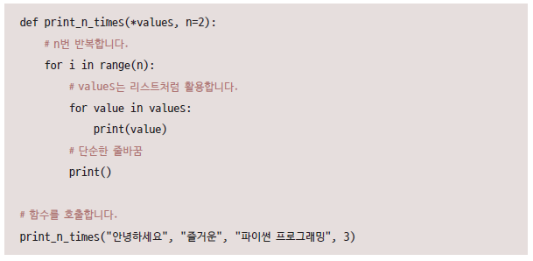
키워드 매개변수
가변 매개변수가 기본 매개변수보다 앞에 올 때
가변 매개변수가 우선됨

Slide 16
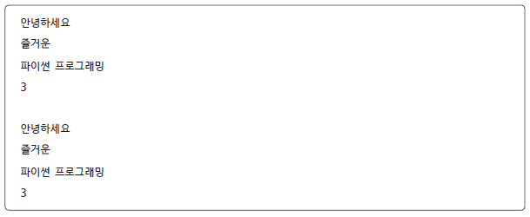
키워드 매개변수

Slide 17
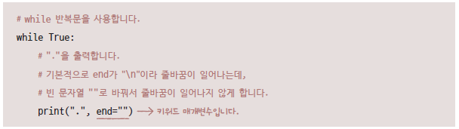
키워드 매개변수
키워드 매개변수
매개변수 이름을 지정해서 입력하는 매개변수

Slide 18
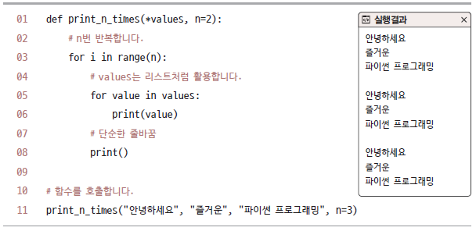
키워드 매개변수
예시 – 키워드 매개변수

Slide 19
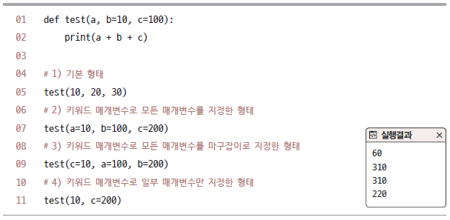
키워드 매개변수
기본 매개변수 중에서 필요한 값만 입력하기
예시 – 여러 함수 호출 형태

Slide 20
키워드 매개변수
첫 번째 매개변수 a : 일반 매개변수이므로 해당 위치에 반드시 입력해야 함
8행 3번 : 키워드 지정하여 매개변수 입력하는 경우 매개변수 순서를 원하는 대로 입력할 수 있음
10행 4번 : b를 생략한 형태. 키워드 매개변수 사용하여 필요한 매개변수에만 값을 전달

Slide 21
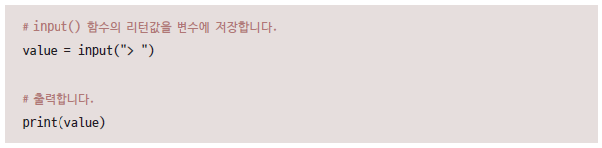
리턴
리턴값 (return value)
함수의 결과

Slide 22
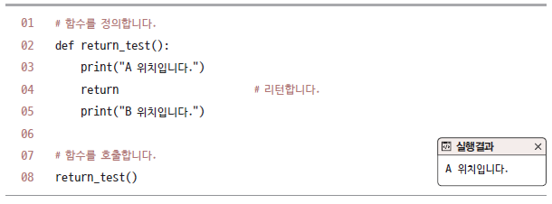
리턴
자료 없이 리턴하기
return 키워드 : 함수를 실행했던 위치로 돌아가게 함
예시 – 자료 없이 리턴하기

Slide 23
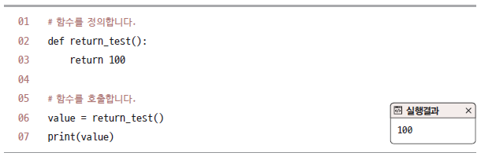
리턴
자료와 함께 리턴하기
리턴 뒤에 자료 입력하면 자료 가지고 돌아감
예시 - 자료와 함께 리턴하기

Slide 24
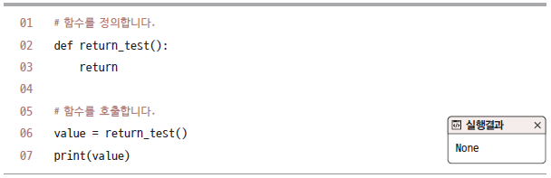
리턴
아무것도 리턴하지 않기
None : ‘없다’라는 의미
예시 -아무것도 리턴하지 않았을 때의 리턴값

Slide 25
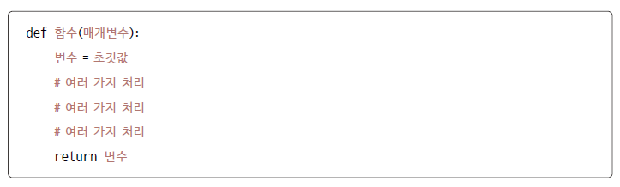
기본적인 함수의 활용
일반적인 형태
값을 만들어 리턴

Slide 26
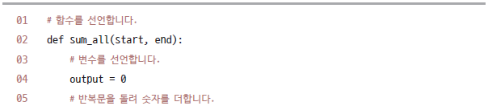
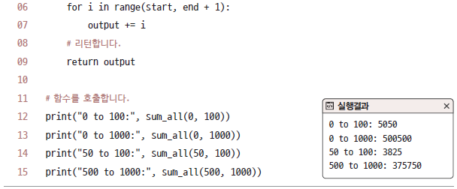
기본적인 함수의 활용
예시 – 범위 내부의 정수를 모두 더하는 함수

Slide 27
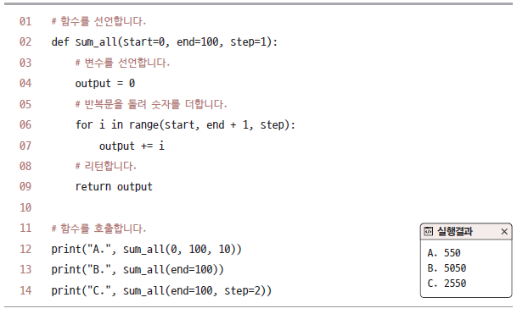
기본적인 함수의 활용
예시 – 기본 매개변수와 키워드 매개변수를 활용해
범위의 정수를 더하는 함수

Slide 28
키워드로 정리하는 핵심 포인트
마무리
호출 : 함수를 실행하는 행위
매개변수 : 함수의 괄호 내부에 넣는 것
리턴값 : 함수의 최종적인 결과
가변 매개변수 함수 : 매개변수를 원하는 만큼 받을 수 있는 함수
기본 매개변수 : 매개변수에 아무 것도 넣지 않아도 들어가는 값

Slide 29
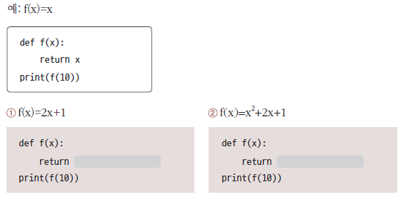
확인문제
마무리
다음과 같이 방정식을 파이썬 함수로 만들어 보세요.

Slide 30
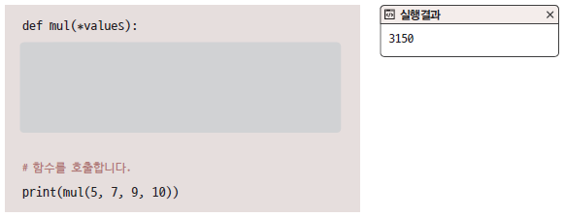
확인문제
마무리
다음 빈칸을 채워 매개변수로 전달된 값들을 모두 곱해서 리턴하는 가변 매개변수 함수를 만들어 보세요.

Slide 31
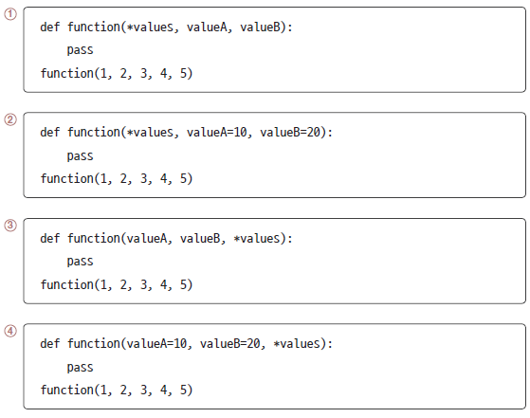
확인문제
마무리
다음 중 오류가 발생하는 코드를 고르세요.

Slide 32
Thank You!

